Slide 1
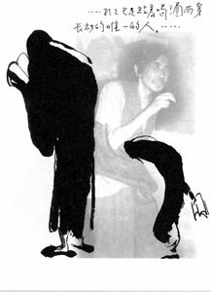
孔乙己
鲁迅

Slide 2
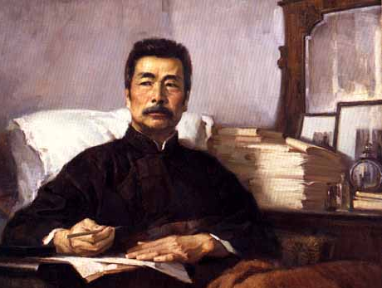
鲁迅

Slide 3
文学常识
周树人
鲁迅，原名＿＿＿＿，字豫才，现代_______、＿＿＿、＿＿＿，中国文化革命的主将。作品有小说集_____________，散文集__________，散文诗集________。
文学家
思想家
革命家
《呐喊》《彷徨》
《朝花夕拾》
《野草》
一副由美国作家斯诺与剧作家姚克合写的悼念鲁迅的挽联，上联有两字缺漏，请根据下联补全上联内容
译著尚未成功，惊闻陨星，中国何人领 ，
先生已经作古，痛忆旧雨，文坛从此感 。
呐喊
彷徨

Slide 4
文学常识
鲁迅在
呐喊什么？
《孔乙己》是鲁迅继《狂人日记》之后所写的第二篇白话小说，最初发表在1919年4月15日出版的《新青年》上，后收入小说集《呐喊》。也是他继《狂人日记》之后的又一篇讨伐封建制度和封建文化的战斗檄文。鲁迅曾说，这篇小说是“描写社会对于苦人的凉薄”。
据鲁迅先生的朋友孙伏园回忆，鲁迅先生自己也说过，在他创作的短篇小说中，他最喜欢《孔乙己》。

Slide 5
当堂掌握：字词
读准下面红色字的音。
颓唐（ ） 附和( ) 分辩( ）
不屑置辩( ）咸亨酒店( ）砚( ） 荤菜( ) 羼水（ ） 拭（ ）
蘸( ） 惋惜（ ） 阔绰( ）
舀水（ ） 涨红（ ）
哄笑（ ） 间或( ）
打折了腿（ ） 门槛（ ）
tuí
hè
biàn
xiè
hēng
yàn
hūn
chàn
shì
zhàn
wǎn
chuò
yǎo
zhàng
hōng
jiàn
shé
kǎn

Slide 6
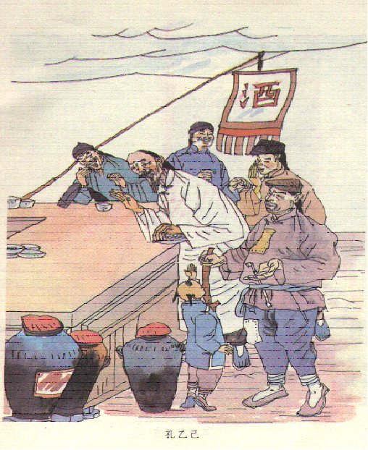
阅读课文，把握文章结构。

Slide 7
整体感知
本文的情节结构应该如何划分？
第一部分（1－ 3）交代故事的时代背景和典型环境。
（铺垫）
第二部分（4－13）写孔乙己的
悲惨遭遇。
第一层（4－9）交代孔乙己的
经历和性格。
（开端、发展）
第二层（10－11）孔乙己最后
一次到酒店喝酒。
（高潮）
第三层（12－13）孔乙己的悲
惨结局。
（结局）

Slide 8
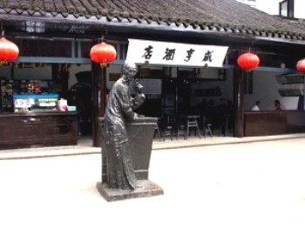
阅读课文第一部分（1-3）
仔细分析第一部分内容，找出以下信息：

Slide 9
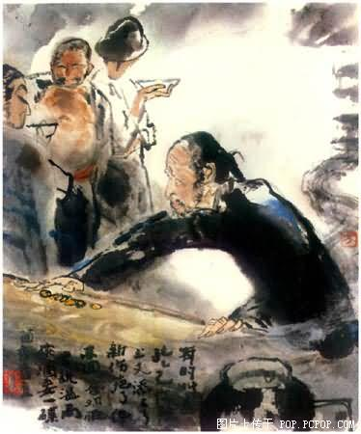
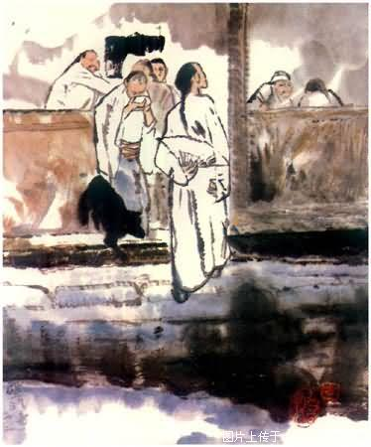
故事发生的背景
时间：
地点：
清朝末年“这是二十多年前的事”
咸亨酒店
人物
“短衣帮”、穿长衫的”、掌柜、我
短衣帮
长衫客
短
穿着
长
站
喝酒方式
坐
外
喝酒地点
里
对比
贫富悬殊 阶级对立

Slide 10
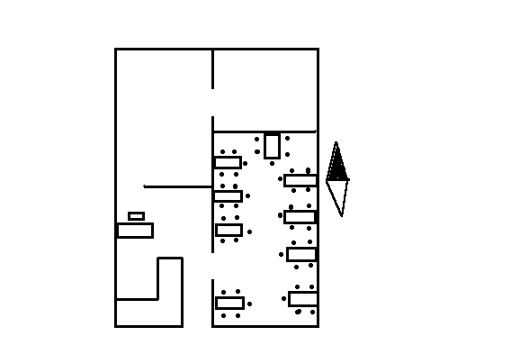
赏析课文
仓库
厨房
北
咸亨酒店的格局
酒座间
店堂
帐桌
南
曲尺柜台
短衣帮
长衫主顾

Slide 11
作者描写社会环境：
Ａ、把“短衣帮”与“穿长衫”的喝酒形象作对比，突出了贫富悬殊、等级森严的社会现实。
Ｂ、从“我”职务的变换，可以窥见掌柜冷酷势利的一面。
Ｃ、掌柜是一副凶脸孔，主顾也没有什么好声气：冷酷的酒店氛围，以小见大，更见世态炎凉。
Notes:
Ａ、把“短衣帮”与“穿长衫”的喝酒形象作对比，突出了贫富悬殊、等级森严的社会现实。
Ｂ、从“我”职务的变换，可以窥见掌柜冷酷势利的一面。
Ｃ、掌柜是一副凶脸孔，主顾也没有什么好声气：冷酷的酒店氛围，以小见大，更见世态炎凉。

Slide 12
咸亨酒店是鲁镇的缩影，是半封建半殖民地社会的缩影，课文一开始就交代了故事发生的社会背景，为主人公的出场及性格命运的展开作好了铺垫。

Slide 13
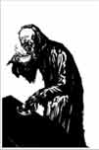
分析第二部分的4-9段
归纳概括本部分写
了孔乙己的哪几个
生活片段？
被人取笑偷东西。（第4段）
被人讥笑考不中秀才。（第6段）
正面描写
教小伙计写字。（第7段）
给孩子们吃茴香豆。（第8段）
—插叙“读过书”的经历（第5段）
侧面描写
Notes:
被人取笑偷东西。（第4段）
被人讥笑考不中秀才。（第6段）
教小伙计写字。（第7段）
给孩子们吃茴香豆。（第8段）
插叙“读过书”的经历（第5段）

Slide 14
阅读课文第二部分的4-9段
孔乙己是何人？（身份）
读过书
穿长衫
满口之乎者也
孔乙己是站着喝酒而穿长衫的唯一的人

Slide 15
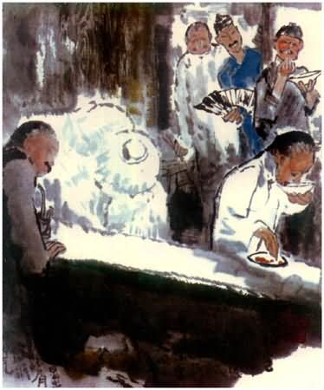
“站着喝酒”表明他
生活贫困，经济地位和社会
地位都和“短衣帮”一样。
孔乙己是站着喝酒而穿长衫的唯一的人
“穿长衫”则含蓄地说明他
硬摆“读书人”的架子，要面子.
思想上羡慕上层阶级，轻视劳
动人民，不愿与“短衣帮”为伍。
“唯一”说明
他和酒店的上层和下层人
都有距离，身份很特殊
刻画了他与众不同的特殊身份和性格特征，预示了他的悲剧命运。他喝酒方式和衣着的矛盾，正反映了他经济地位和思想意识的矛盾.
Notes:
生活贫困，经济地位和社会地位都和“短衣帮”一样。
硬摆“读书人”的架子，要面子.思想上羡慕上层阶级，轻视劳动人民，不愿与“短衣帮”为伍。
他和酒店的上层和下层人都有距离，身份很特殊
刻画了他与众不同的特殊身份和性格特征，预示了他的悲剧命运。他喝酒方式和衣着的矛盾，正反映了他经济地位和思想意识的矛盾.

Slide 16
阅读课文第二部分的4-9段
孔乙己是一个怎样的人？（外貌、语言、神态、动作）

Slide 17
孔乙己其人——衣着外貌
第一次出场：
他身材很高大；青白脸色，皱纹间时常夹些伤痕；一部乱蓬蓬的花白的胡子。穿的虽然是长衫，可是又脏又破，似乎十多年没有补，也没有洗。
“身材很高大”说明他有力气，有谋生的条件；“青白脸色”说明穷困，营养不良，也是他不肯劳动的结果；“时常夹些伤痕”饱受守生活折磨，常遭欺凌侮辱；“一部乱蓬蓬的花白的胡子”表明他年岁已老；“又脏又破”懒惰、穷困。
Notes:
“身材很高大”说明他有力气，有谋生的条件；“青白脸色”说明穷困，营养不良，也是他不肯劳动的结果；“时常夹些伤痕”饱受守生活折磨，常遭欺凌侮辱；“一部乱蓬蓬的花白的胡子”表明他年岁已老；“又脏又破”懒惰、穷困。

Slide 18
对比第二次出场：
他脸上黑而且瘦，已经不成样子；穿一件破夹袄，盘着两腿，下面垫一个蒲包，用草绳在肩上挂住；……满手是泥
“他脸上黑而且瘦，已经不成样子”；表明他穷困潦倒、生活无法自理；“穿一件破夹袄”，说明他衣食无着，连那唯一可证明他读书人身份的长衫也没有了；“盘着两腿，下面垫一个蒲包，用草绳在肩上挂住；……满手是泥 ”，说明他被打折了腿，丧失生活的能力。
Notes:
“他脸上黑而且瘦，已经不成样子”；表明他穷困潦倒、生活无法自理；“穿一件破夹袄”，说明他衣食无着，连那唯一可证明他读书人身份的长衫也没有了；“盘着两腿，下面垫一个蒲包，用草绳在肩上挂住；……满手是泥 ”，说明他被打折了腿，丧失生活的能力。

Slide 19
孔乙己其人——语言
满口“之乎者也”教人半懂不懂 。
不分场合地使用难懂的文言词语，甚至对着孩子也引用“多乎哉，不多也”《论语》中的语句，
“窃书不能算偷”这句话，在事实面前，仍徒然地换弄语词，自欺欺人，可见人物的迂腐和爱面子。
说明他长期受封建文化教育的熏陶中毒之深，迂腐之至。
表现了他的迂腐不堪与自命清高。

Slide 20
孔乙己其人——动作
“排出九文大钱”
教“我”写茴字：“两个指头的长指甲敲着柜台”、“蘸了酒”——
“分茴香豆片段：“伸开五指将碟子罩住，弯下腰去说道……直起身来又看一看盘，自己摇头说……”
——“排”字既表现他拮据而穷酸的本相，又对酒店卖弄分文不少，自己是规矩人。也表现出对只花四文钱的短衣帮的得意而炫耀的神情。
善良、迂腐教“茴”字的四种写法，见小伙计毫不热心，便长叹惋惜，说明孔乙己把僵化无用的“学问”视如至宝，说明迂腐不堪，中毒甚深。。
本质善良诚恳。

Slide 21
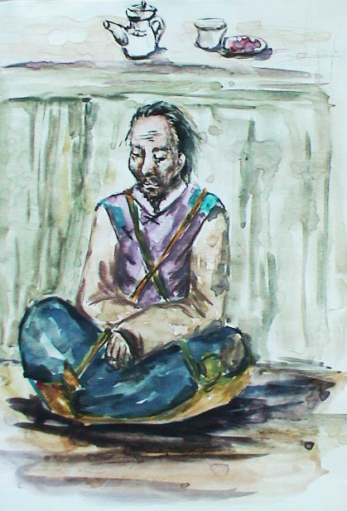
神态描写
青筋条条绽出”睁大眼睛，进行争辩。一个“绽”字活画出他的窘迫尴尬、又羞又恼的神态。
不屑置辩的神气————自命清高
“孔乙己立刻显出颓唐不安的模样，脸上笼上了一层灰色”——没有考取功名是孔乙己心中永远的痛（重视功名）

Slide 22
孔乙己是怎样一个人?
孔乙己究竟具有哪些性格特点？
迂腐[回字的四种写法，满口之乎者也]
爱面子、自命清高、自欺欺人、好喝懒做[穿长衫，偷书却不承认]
善良、天真[教“我”写字和分茴香豆]
守信[从不拖欠酒钱]

Slide 23
这样的孔乙己在人们心目中有着怎样的地位？
孔乙己是这样的使人
快活，可是没有他，
别人也便这么过。
Notes:
内容上：
概括孔乙己一生的悲剧遭遇，深刻说明孔乙己在人们心中没有地位，是个可有可无、可笑可怜的多余人。
结构上：
承上启下

Slide 24
孔乙己其人 关键词——使人快活
孔乙己使哪些人快活？

Slide 25
快活
笑
“我”
众人
孔乙己
笑
笑
小孩
掌柜
笑
Notes:
①语言令人笑
②行为令人笑
③外貌衣着令人笑
④遭遇令人笑

Slide 26
课文几次写到笑，各有什么不同的含义？
第一次，写“掌柜是一副凶脸孔，主顾也没有好声气，教人活泼不得；只有孔乙己到店，才可以笑几声”这里突出“笑”字，既造成悬念，又笼住全文。冷酷的氛围中突出“笑”，这种“笑”带着冷酷的意味。

Slide 27
第二次是孔乙己第一次出场，酒客们拿孔乙己的伤疤来取笑就是拿孔乙己的不幸和痛苦来取乐，勾画出这些人麻木冷漠的嘴脸，笑声里蕴蓄着悲凉的意味。酒客们还取笑孔乙己偷书，孔乙己自欺欺人的辩驳更引得众人都哄笑起来。

Slide 28
第三次是酒客们取笑孔乙己“连半个秀才也捞不到”，孔乙己颓唐不安的模样和之乎者也的听不懂的话又引起众人的哄笑。文章着力渲染哄笑的声浪和快活的空气，笑声迭起，悲凉的意味也就更浓。

Slide 29
第四次是孔乙己分茴香豆给孩子们吃，在年幼无知的孩子的面前才能得意忘形的乐一乐，于是这一群孩子都在笑声里走散了。分豆的动作和语言将孔乙己迂腐可笑得穷酸尽相。而孩子们的笑则是天真无邪的笑。

Slide 30
第五次是孔乙己第二次出场，孔乙己被打折了腿，已经不成样子了，然而掌柜仍然同平常一样取笑孔乙己。这种笑声越发显得悲凉，毫无人性，当时社会人跟人冷漠无情。

Slide 31
小结：
孔乙己自身的可笑，是对封建文化、封建教育制度的嘲笑和讽刺、揭露和批判。作者对孔乙己被侮辱被损害的内心痛苦与悲哀，寄予了一定的同情。小伙计的笑，是不经意的、附和着的解脱的笑。邻居孩子的笑，并非恶意，是“听得笑声”“赶热闹”天真无邪的笑。 短衣帮的笑，是为孔乙己不伦不类的样子、故弄玄虚的语言、迂腐无能的性格而笑，以求得无聊生涯中的片刻快活。这是“病态社会”所致，是麻木不仁的笑。掌柜及穿长衫人的笑，是以欺凌、玩弄为目的自私而卑劣的笑。“笑”是作者进行人物塑造的一种艺术手段。

Slide 32
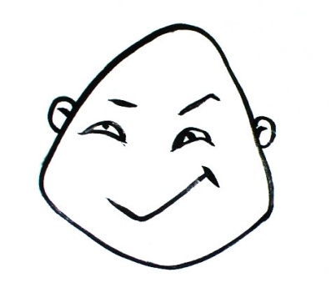
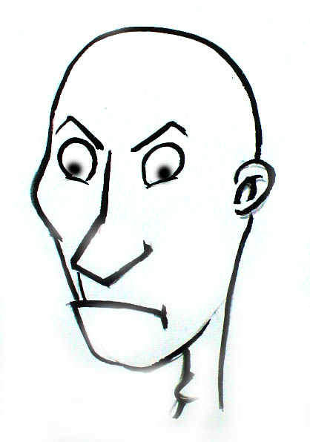
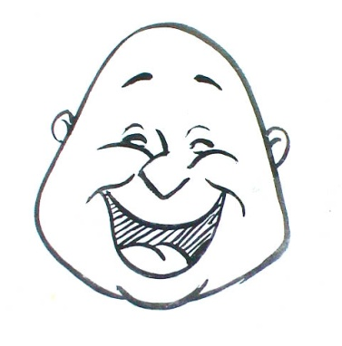
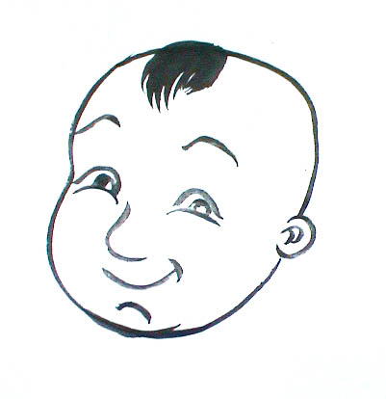
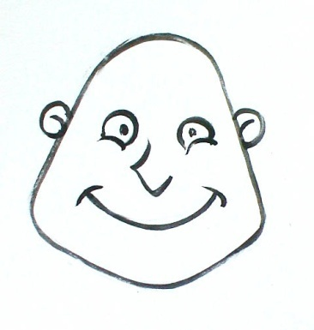
笑
孔乙己
在一连串的笑声中，你认为最令人心寒、
最令人心酸的笑是哪一次？
孔乙己最后一次到酒店时，人们对他的笑是最无情的。

Slide 33
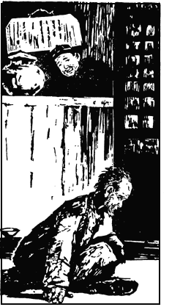
点评：这是情节的高潮部分。
孔乙己在肉体和精神上都受尽了摧残，他在笑声中出场，最后又在笑声中走向死亡。
孔乙己最后一次到酒店喝酒

Slide 34
以乐写哀
倍增其哀
——使小说超越了个人悲剧的范畴，揭示出更广泛的社会悲剧意义

Slide 35
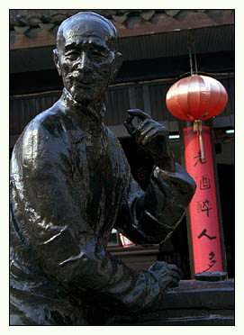
孔乙己
鲁迅通过《孔乙己》呐喊什么？
对科举制度的批判
对封建社会的世态炎凉的揭露
对国民冷漠麻木等劣根性的鞭挞
对弱者的同情

Slide 36
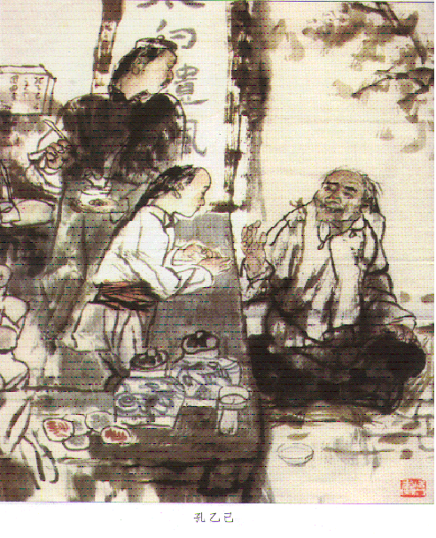
哀其不幸
怒其不争

Slide 37
小说中的“我”
在文中起什么作用？

Slide 38
“我”
孔乙己遭遇的见证者
孔乙己故事的叙述者
——冷漠
课文从酒店小伙计的视角，以一种含蓄平淡的口吻徐徐道来，让人体会到，连这样一个小孩子都这样冷漠，可见当时社会的世态炎凉,更显悲凉；以第一人称讲述故事，比第三人称显得更为真实亲切。
鲁迅只用一个小人物——小伙计的设置，便轻而易举
地完成了对一群人乃至一个民族的道德与人性的批判
Notes:
孔乙己遭遇的见证者
孔乙己故事的叙述者
——冷漠
课文从酒店小伙计的视角，以一种含蓄平淡的口吻徐徐道来，让人体会到，连这样一个小孩子都这样冷漠，可见当时社会的世态炎凉,更显悲凉；以第一人称讲述故事，比第三人称显得更为真实亲切。

Slide 39

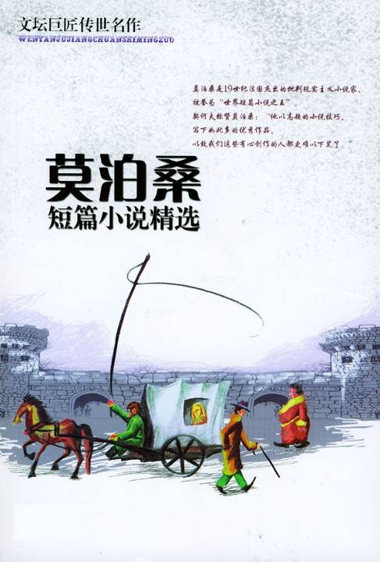
我的叔叔于勒

Slide 40
分析“我”的形象
行动
心理
给了他10个铜子的小费
“这是我的叔叔，父亲的亲弟弟，我的亲叔叔。”
⑴从“我”的角度来观察，叙述“我”的所见、所闻、所想、所做，这就使故事显得更真实、亲切，增强了作品的感染力。
⑵一个未被“金钱”玷污过的小孩，是个善良纯真的孩子，也寄托了作者的理想和希望

Slide 41
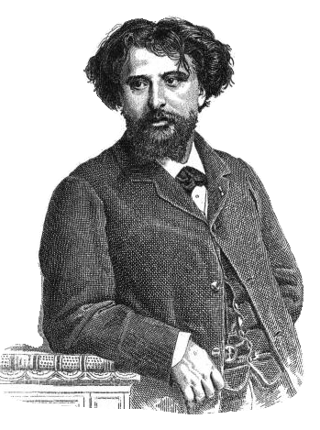
《最后一课》这一短篇小说，以沦陷的阿尔萨斯的一个小学生在最后一堂法语课上的见闻和感受，真实地反映了法国沦陷区人民惨遭异族统治的悲愤和对祖国的热爱，集中表现了法国人民深厚的爱国感情。

Slide 42
想一想
“中秋过后，秋风是一天比一天凉”这里的描写对推动故事情节的发展和表达中心有什么作用 ？
写晚秋的凉意，给孔乙己的末路更增加一种悲凉的气氛，使故事情节达到了高潮，同时预示了孔乙己悲惨的结局。

Slide 43

名家点评
鲁迅：孔乙己是一个遭社会凉薄的苦人。
叶圣陶：潦倒、不幸的读书人。
李欧梵（美国，芝加哥大学教授）：历史转折
时期，落后于时代的，固守着过去价值观
的被侮辱、被损害的读书人。
刘再复（美学家）：贫贱而悲惨的“多余人”，
失 去人的尊严与资格、被社会所耻的下层
知识分子。
钱理群（北大教授，鲁迅研究专家）：值得同
情与焦虑的，有着悲剧性、荒谬性地位和
命运的知识分子。

Slide 44
孔乙己的不可救药性和他的善良，他的不长进和他的被损害，他的自爱和他的自暴自弃，都是显然不可分离地交结在一起的。
——冯雪峰

